Slide 1

TALLER FORMATIVO
ANÁLISIS DE EVIDENCIAS
Silvia Virginia Espiche Sanchez
gresilatt1972@gmail.com
996384748

Slide 2





netiqueta
CONTROLE SU AUDIO
Actívelo sólo
cuando va a
participar
CUIDE MUCHO
SU REDACCIÓN
No abusar del
uso de
mayúsculas
SEA RESPETUOSO
CON LOS DEMÁS
Brinde opiniones
de manera amable.
SI INGRESA TARDE
Salude por el chat.
REVISE LA ORTOGRAFÍA
Escriba
los textos correctamente
PARTICIPE
Presentándose con
su identidad real.

Slide 3

https://www.menti.com/st7koozy4h
Código: 28 47 47 31

Slide 4
¿QUÉ SON EVIDENCIAS DE APRENDIZAJE?
Son producciones o trabajos tangibles o intangibles
Cuando se define desde la planificación permite organizar el proceso de aprendizaje y enseñanza.

Slide 5
LAS EVIDENCIAS DE APRENDIZAJE
Deben dar respuesta al reto planteado en la EdA
Permiten conocer los logros y las necesidades formativas de los estudiantes.
Nos ayudan a reflexionar y tomar decisiones respecto a la selección pertinente estrategias metodológicas.

Slide 6
¿Qué relación existe entre la EdA, las sesiones y las evidencias?
La EdA plantea
un reto que debe ser respondido alcanzando una serie de aprendizajes.
En las sesiones
se dan las condiciones para que el estudiante aprendan desarrollando las competencias
El logro de aprendizajes se hace visible en las evidencias

Slide 7
La relación entre evidencia y propósito de aprendizaje
En los propósitos de aprendizaje, también se deben considerar los valores y actitudes que se plasman en los enfoques transversales.
La evidencia que se propone en una EdA debe dar oportunidad al estudiante de demostrar su nivel de desarrollo de las competencias
Los propósitos de aprendizaje están expresados en la competencia, las capacidades y los desempeños
Por ello, cuando leemos lo que deberá hacer el estudiante como evidencia de su aprendizaje, tenemos que verificar si esa actuación o producto, realmente reflejan los propósitos de aprendizaje.

Slide 8
ANALIZAMOS UNA EVIDENCIA DE APRENDIZAJE

Slide 9
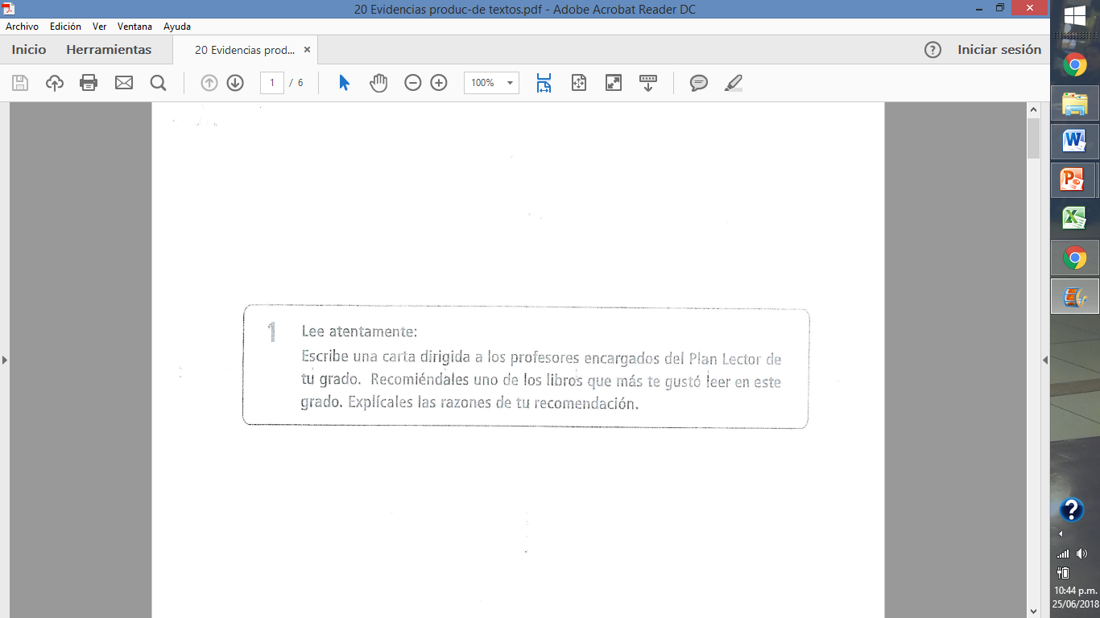
6° grado
COMPETENCIA: Escribe diversos tipos de textos en su lengua materna

Slide 10
¿QUÉ SABE EL ESTUDIANTE? (Competencia, capacidades, desempeños)
¿QUÉ NECESIDADES DE APRENDIZAJE PRESENTA?

Slide 11
EJEMPLO
Escribe: Una carta
Tema: Recomendación de un texto
Destinatario: Profesor
Propósito: Para recomendar la novela Matilda para que sea incluida en el plan lector
Registro: Formal
El lenguaje que usa: Estimado profesor, tengo el agrado
Estructura sus ideas
Desarrolla su estructura sus ideas en párrafos. (Logra separar en subtemas
Usa referentes como, por ejemplo, el cual para referirse al Plan Lector y ellos para referirse a los padres.
Presenta el libro y su autor
Establece relaciones entre las ideas a partir del uso adecuado de algunos conectores, como, por ejemplo, pero, para contrastar dos ideas: En el colegio Matilda es una genio pero se encontrará con una espantosa directora.
Breve sumilla del texto

Slide 12
Presenta un dato interesante sobre el personaje
Concluye
Se puede observar que el estudiante usa un vocabulario variado porque utiliza una variedad de adjetivos que califican, como niña muy encantadora, excelente libro, padres horribles, espantosa directora, profesora maravillosa, especiales facultades, historia muy emocionante. Asimismo, utiliza recursos ortográficos para darle sentido y claridad a su texto; por ejemplo, el punto y seguido para separar expresiones e ideas, y el punto y aparte para separar párrafos.

Slide 13
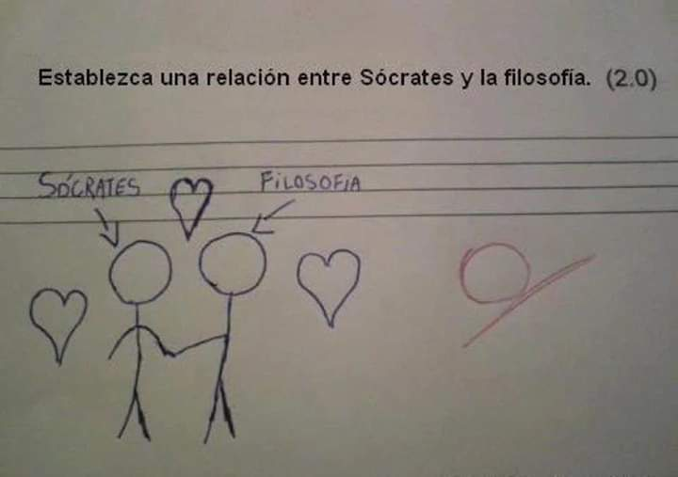

Slide 14
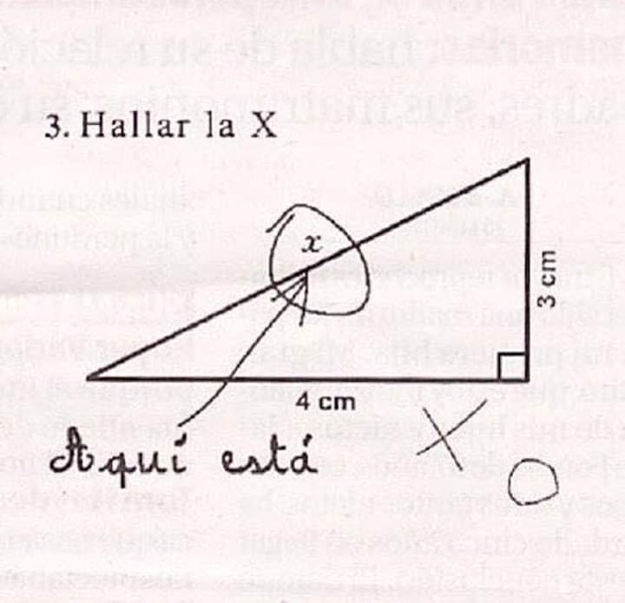

Slide 15
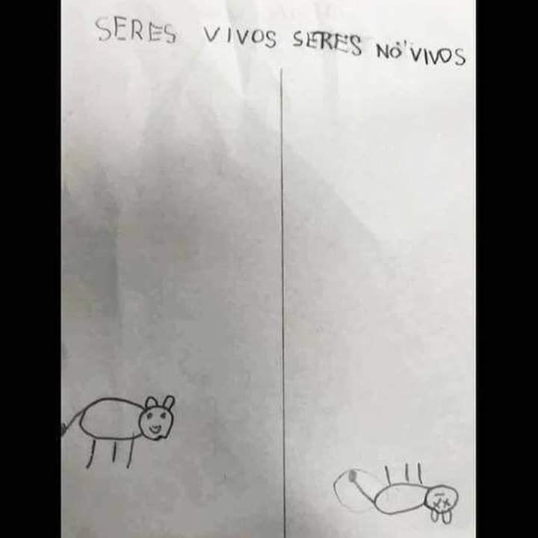

Slide 16
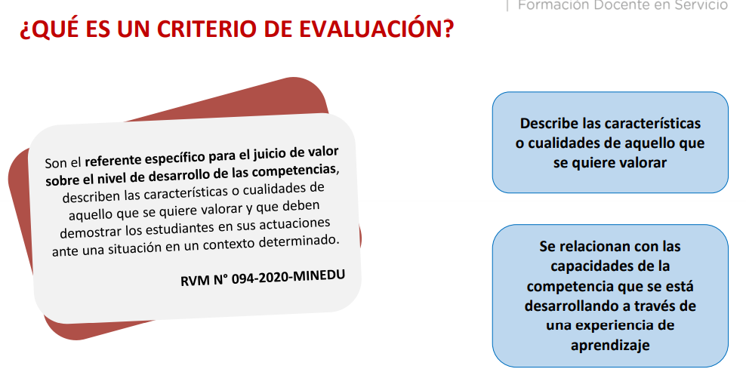

¿QUÉ ES UN CRITERIO DE EVALUACIÓN?’

Slide 17
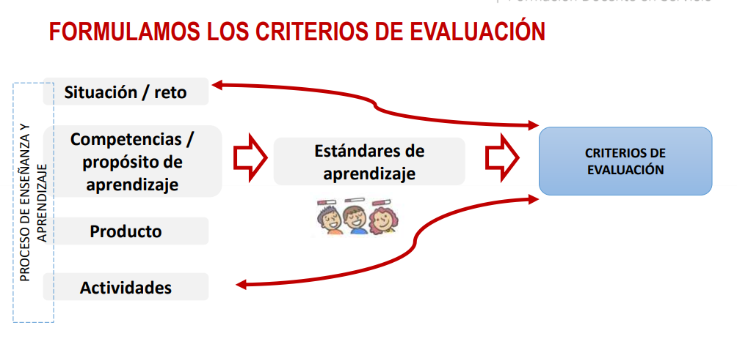
¿CÓMO DEBEMOS FORMULAR LOS CRITERIOS DE EVALUACIÓN?

Slide 18
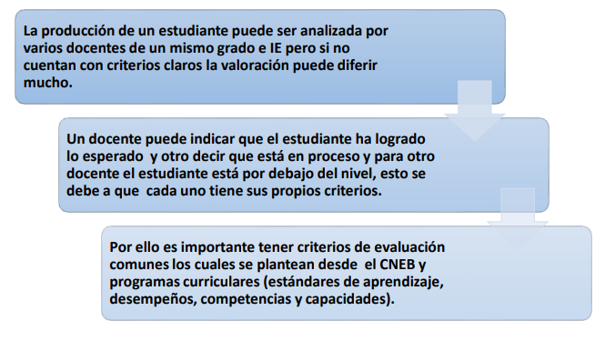
¿QUÉ DEBEMOS REVISAR ANTES DE ANALIZAR LAS EVIDENCIAS DE NUESTROS ESTUDIANTES?
Es necesario revisar y analizar las competencias, capacidades, estándares de aprendizaje y desempeños del grado para comprender el actuar competente que se espera del estudiante.
¿POR QUÉ SON IMPORTANTES LOS CRITERIOS DE EVALUACIÓN PARA ANALIZAR LAS EVIDENCIAS?

Slide 19

¿CÓMO ANALIZO LAS PRODUCCIONES Y/O ACTUACIONES DE MIS ESTUDIANTES?

Slide 20
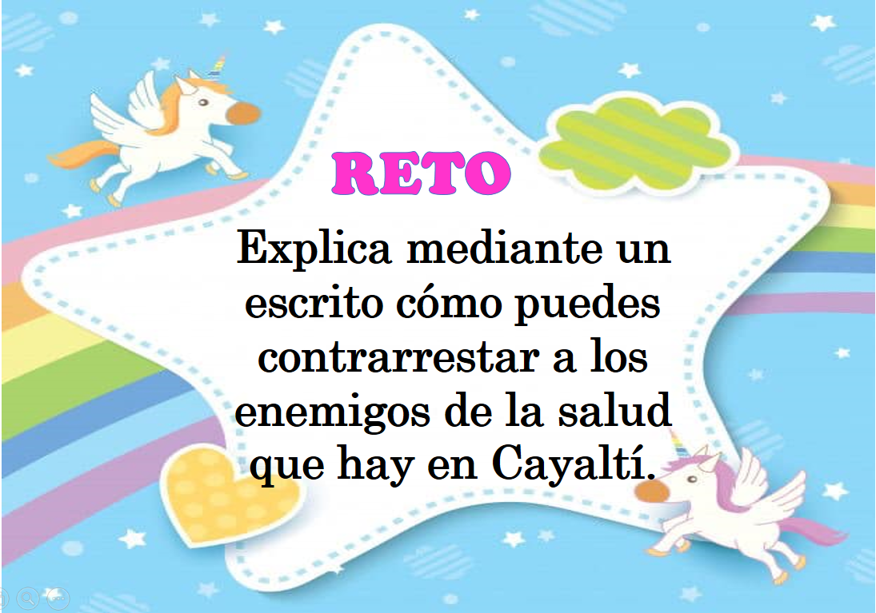
1°
RETO
2°
ACTIVIDAD
“Conocemos los enemigos de la salud”
3°
ÁREA
Ciencia y Tecnología
4°
COMPETENCIA
Explica el mundo físico basándose en conocimientos sobre los seres vivos, materia, energía, biodiversidad, Tierra y universo.

Slide 21
5°
ESTÁNDAR DE APRENDIZAJE DEL III CICLO
Explica, con base en sus observaciones y experiencias previas, las relaciones entre: las características de los materiales con los cambios que sufren por acción de la luz, del calor y del movimiento; la estructura de los seres vivos con sus funciones y su desarrollo; la Tierra, sus componentes y movimientos con los seres que lo habitan. Opina sobre los impactos del uso de objetos tecnológicos en relación a sus necesidades y estilo de vida.
Identifica los factores ambientales que ponen en riesgo el cuidado de la salud.
Explica en base a tu experiencia de qué manera se puede contrarrestar a los enemigos de la salud que hay en Cayaltí.
CRITERIOS DE VALORACIÓN
6°

Slide 22
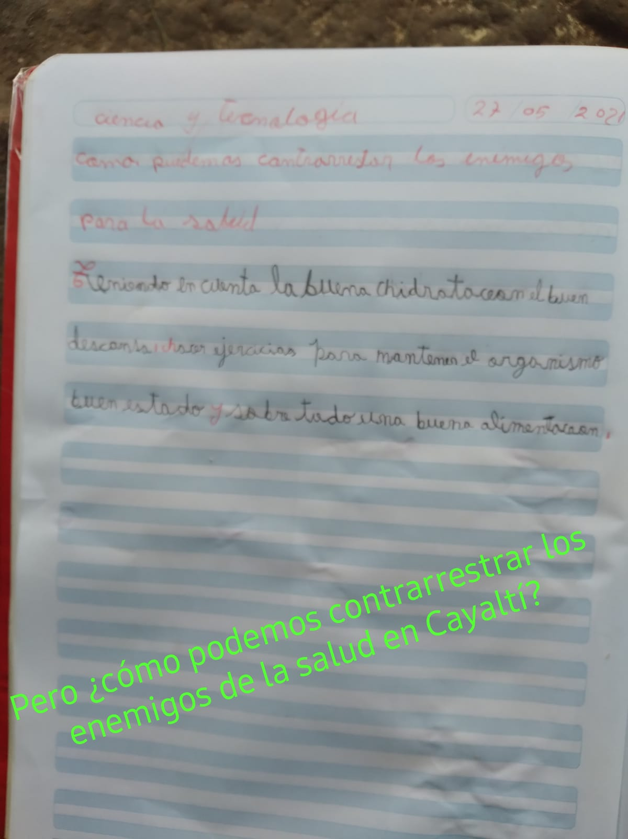
Se analizó la evidencia:
El estudiante describe acciones que debe realizar para el cuidado de su salud personal más no menciona en su escrito un enemigo de la salud que afecte a su comunidad.
El estudiante no describe los cambios que sufre su ambiente por el agua, aire y suelo contaminado.
La estudiante explica las acciones que debe hacer ella para tener una buena salud, pero no menciona cómo contrarrestar o disminuir los enemigos que afectan la salud en Cayaltí.
Se realizó la retroalimentación considerando estas observaciones y se devolvió la evidencia a la estudiante formulando la pregunta: ¿Cómo podemos contrarrestar los enemigos de la salud en Cayaltí?
PRODUCTO
José Felipe

Slide 23
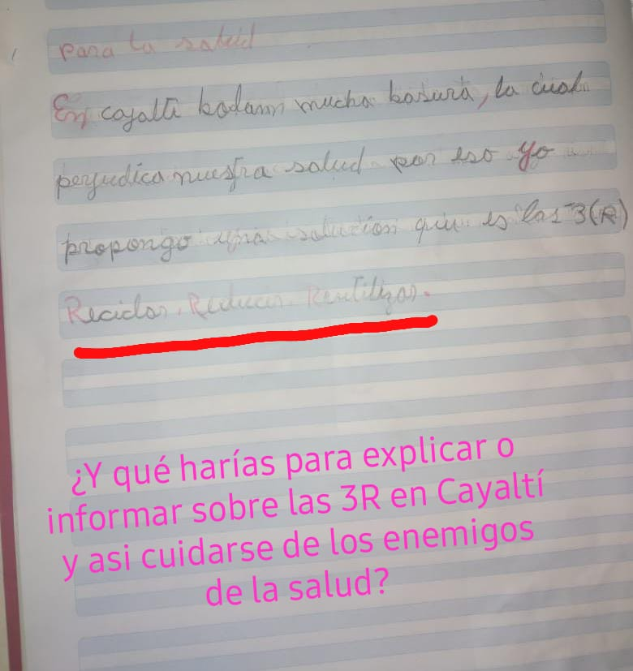
El estudiante en casa con apoyo de su tía corrigió la producción de su reto cambiando el texto escrito anteriormente.
Ahora el estudiante sí identificó un enemigo de la salud que hay en Cayaltí que es la basura y que afecta a su comunidad.
Él propone como alternativa de solución disminuir la acumulación de basura aplicando las 3R: Reciclar, Reducir y Reutilizar.
Pero, no explica qué acciones puede aplicar para reducir, reciclar y reutilizar la basura que hay en Cayalti..
Entonces se retroalimentó nuevamente formulando una nueva pregunta que ayude a lograr la competencia.

Slide 24
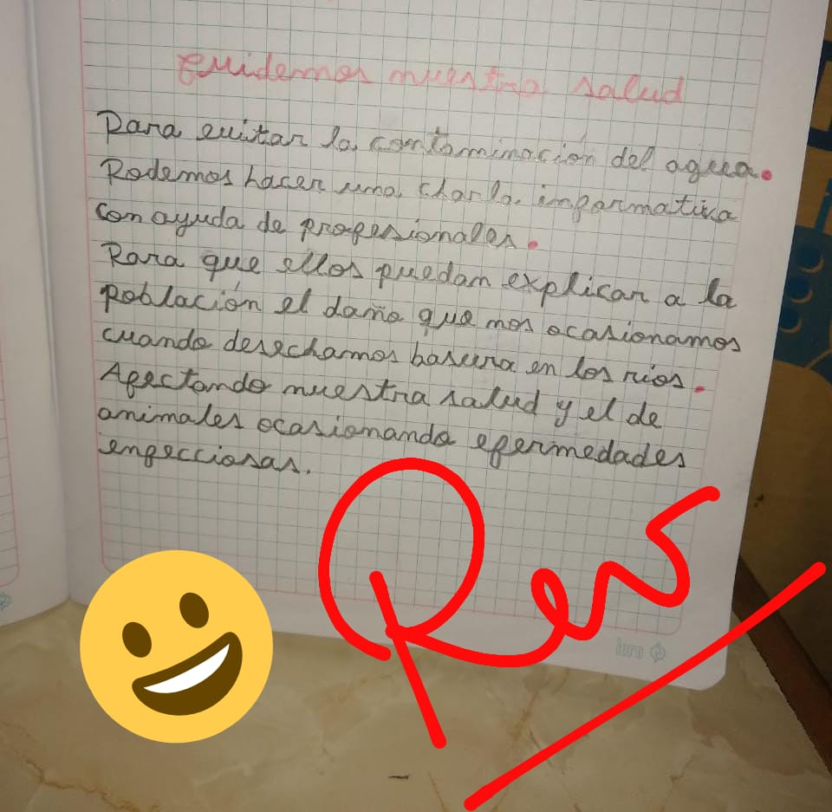
Se analizó la evidencia:
El estudiante menciona en su escrito un enemigo de la salud que afecta a su comunidad, como la contaminación del agua.
El estudiante describe una acción a realizar para contrarrestar a un enemigo de la salud que hay en su comunidad.
El estudiante explica las consecuencias de cómo afecta el agua contaminada en la vida de los seres vivos.
No se realizó la retroalimentación porque cumplió los criterios de evaluación establecidos y se devolvió la evidencia al estudiante con la revisión realizada.
Prince

Slide 25
LISTA DE COTEJO
COMPETENCIA: Explica el mundo físico basándose en conocimientos sobre los seres vivos, materia, energía, biodiversidad, Tierra y universo.
CRITERIOS DE VALORACION Apellidos y nombres | Identifica los factores ambientales que ponen en riesgo el cuidado de la salud. |  | Explica en base a tu experiencia de qué manera se puede contrarrestar a los enemigos de la salud que hay en Cayaltí.
 | LO HIZO | PODRÍA MEJORAR | LO HIZO | PODRÍA MEJORAR
ALVARADO SANCHEZ, AMALIA | X |  |  | X
LOPEZ DIAZ, SAMI | X |  | X

Slide 26
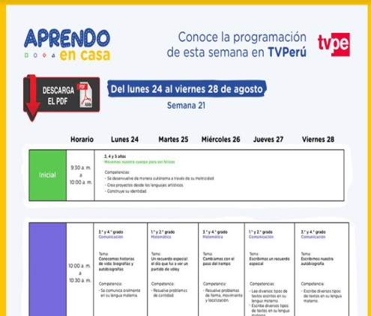

Recuerda que…
Revisamos la programación semanal de Tv para conocer las áreas y competencias de cada actividad.
Revisamos la Guía docente de la plataforma Aprendo en casa donde encontramos los propósitos establecidos para la actividad en Tv.

Slide 27

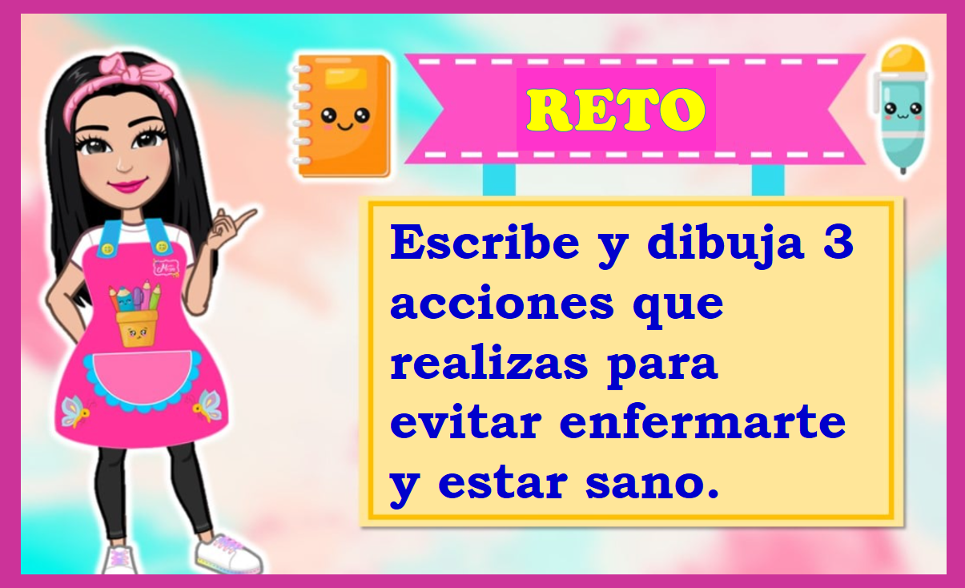


Revisar el Programa Curricular para seleccionar las capacidades de la competencia, para conocer cuál es el estándar del ciclo y también los desempeños del grado.
Seleccionamos el producto o actuación que va a solicitarse a los estudiantes y elaboramos un reto.
Luego de compartir el reto a los estudiantes, ellos envían sus actuaciones o producciones.

Slide 28

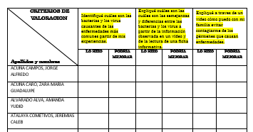
El producto o actuación del estudiantes es revisado pasa ver si cumple con los criterios de evaluación.
Y el docente realiza un análisis muy minucioso y detallado de dicho producto recibido, teniendo como insumo un instrumento de evaluación donde estarán los criterios de evaluación para luego hacer la retroalimentación al estudiante.

Slide 29


